Slide 1
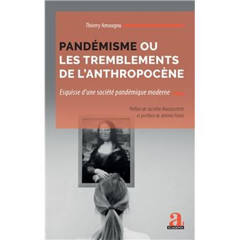

Slide 2
Plan
Contexte
Question de recherche
Hypothèses
Background théorique
Méthodologie
Quelques résultats

Slide 3
I.
Contexte
Mai 2020 (premier confinement) à juin 2021 (septembre 2022)

Slide 4
II.
Questions de recherche
À quel type de société avons-nous affaire?
Dans quel type de société vivons-nous avec le Covid-19 ?
Que dit-elle de la modernité ?
De relations Nord-Sud ?
Du corps ?
De l’Etat?
De la mondialisation?

Slide 5
III.
Hypothèses

Slide 6
Le Covid-19 révèle des tendances sociales lourdes et leurs effets déclassifiant : les inégalités, la pauvreté, la fracture numérique…
Le Covid-19 renforce et accélère certaines réalités sociopolitiques : la numérisation de la société ; la société du risque ; l’Homo numericus…
Le Covid-19 donne naissance à de nouvelles réalités sociales et sociopolitiques : la société masquée, le social distancing, la société en bulles cas en Belgique (anthropo-fabrique et une socio-fabrique)…

Slide 7
IV.
Background théorique

Slide 8
Michel Foucault
Analyse du confinement comme biopolitique, comme forme de politique carcérale et comme une technologie de gestion des espaces, du temps et des corps
Savoir comme pouvoir : cycle politico-scientifique; microphysique du pouvoir…
La société disciplinaire : gestes barrières, pan-vaccination, centre de vaccination comme espace échangeur et espace transformateur

Slide 9
Ulrick Beck, Arjun Appadurai, Pierre Joseph Laurent, Mary Douglas
Société du risque
La géographie et anthropologie de la violence
Modernité insécurisée
Approche culturelle du risque : différentes institutions face au risque

Slide 10
Georges Caguilhem, Cynthia Fleury & Geoffrey Gorer
La maladie
La santé
Le pathologique et le normal
Le ressentiment
L’Etat de droit
La mort…

Slide 11
Jurgen Habermas, Niklas Luhmann
Crise de la rationalité
Régression politique
Crise de la démocratie
Critique de la modernité…

Slide 12
Wallerstein, Fernand Braudel, Robert Putnam, Alain Supiot
La circulation néo-libérale (cas des vaccins)
La perte de confiance entre le Nord et le Sud
La santé comme un droit de l’homme

Slide 13
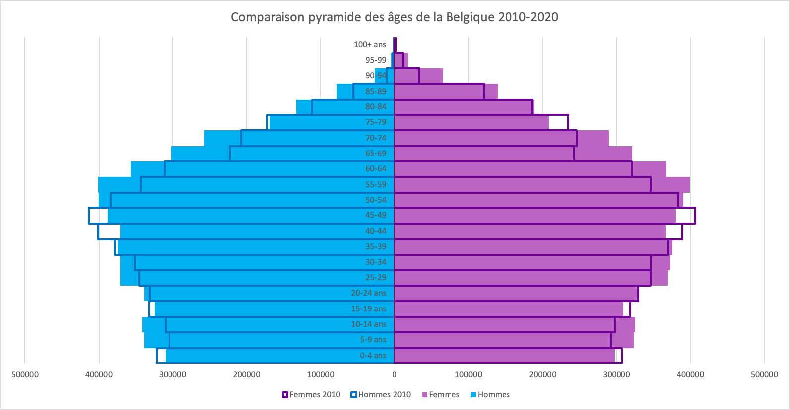
L’apport de la démographie : si Covid-19 vise la tête de la pyramide des âges et non les jambes

Slide 14
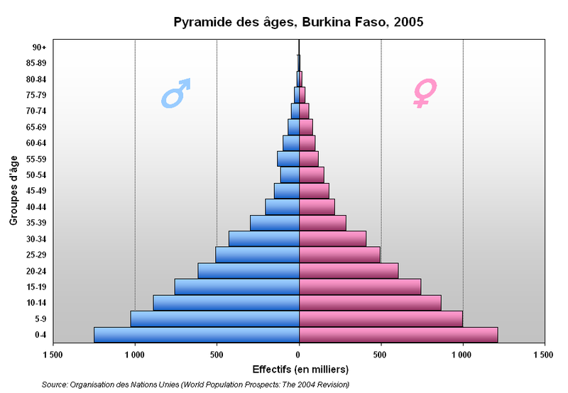

Slide 15
Socrates, Platon, Pascal, Saint Augustin, Thomas Hobbes, Ernst Cassirer, Eboussi Boulaga…
Les fondements mythico-anthropologique et cosmologique de la crise de la modernité à l’origine de la société pandémique moderne : la malédiction de la raison

Slide 16
V.
Méthodologie

Slide 17
Une expérience rêvée mais inespérée par le chercheurs en sciences sociales et économique : un laboratoire grandeur nature
Le conçu : observation critique
Le vécu : malade
Observer la société en son absence : l’absence m’as permis de mieux saisir et comprendre les présences et leurs importances ainsi que les superflus
Risque épistémologique ?

Slide 18
V.
Quelques résultats

Slide 19
Quel type de société ?
Société de mise à distance des corps
Société où les relations sociales devienne des relations antivirales : le virus se loge dans les relations sociales
Société de grande proximité dans la régulation biologique des corps : organicité et charnelité de la politique…
Société du post-soin
Pornographie de la mort Pandémisme comme nouvelle maladie sociale
Pornographie du corps
Une forme de société du risque
PANDÉMISME COMME NOUVELLE MALADIE SOCIÉTALE

Slide 20
Quelle biopolitique de gestion du risque ?
Etat néolibéral
L’homme économique (Utilitarisme) ; l’homme juridique (droit naturel)
Gouverner moins
Confinement
Gestion individualisée du risque

Slide 21
Quels rapports au corps générique et réel ?
Société du post-soin
Société de grande proximité dans la régulation biologique des corps : organicité et charnelité de la politique…
Pornographie de la mort
Pornographie du corps

Slide 22
Quel types de corps?
Le corps générique et le corps réel
Le corps potentiellement infecteur
Le corps infecté
Le corps masqué
Le corps mort de Covid-19
Le corps diasporique…

Slide 23
Quel type d’Etat ?
Un Etat néolibéral
Un Etat hygiéniste
Un Etat eugéniste
Un Etat vaccinateur

Slide 24
Le centre de vaccination et ses révélations…
Etat vaccinateur : fascisme sanitaire (rêve d’un corps pur)…
L’industrie pharmaceutique
Les marchés financiers
La régulations biologiques des corps

Slide 25
Que dire de la mondialisation ?
La frontière protège aussi
Homogénéisation (Fukuyama)? Différentiation polarisante (Luhman)? ou polarisation (Krugman) ?
L’âge des Flux ? Ou monde des Stocks?

Slide 26
Quelles sont les multiples vies du virus ?
La vie biologique du virus : les variants et leurs effets dans les corps
La vie sociale du virus : société à bulle, stock social, flux social (la vitesse sociale)…
La vie politique et la vie scientifique du virus : le cycle politico-scientifique des décisions publiques, R, Cloud, les vaccins…
La vie géopolitique du virus : frontières, vaccins, conflits entre puissances…
La vie académique du virus
La vie financière du virus : liens entre marchés financiers, Etats et centres de vaccination
….

Slide 27
Crise de la démocratie
Renforcement de la différentiation et absence d’échanges de raisons : société post-consensuelle
Crise de la rationalité : rationalité formelle (vaccin), la rationalité substantielle (les monde vécu) et rationalité pathique (le souci de soi)
Renforcement du soupçons et de la violence : l’angoisse d’incomplétude ; la vulnérabilité socioéconomique et politique; le narcissisme des petites différences…

Slide 28
Rapports Nord/Sud
Pas de vaccins pour les pauvres : droit de propriété versus droit à la vie
La baisse de confiance entre Nord et Sud
Les pauvres vont infecter les riches
Les conditions de réussite d’un confinement : mobilité, maison, pouvoir d’achat, espace moderne fonctionnalisé, sécularisation, la vie grâce aux liens sociaux…

Slide 29
Plusieurs modèles de confinement et leurs bases axiologiques
Le modèle chinois : zéro risque ( justice = a total lock down)
Le modèle américain : (pas de science, justice = free market)
Le modèle européen : (science, justice = Etat-providence)
Le modèle africain : (pas de science, justice = mimétisme temporaire, puis déconfinement rapide)

Slide 30
L’hôpital : rupture entre efficacité et éthique
Les greffes de cœurs (USA, Belgique)
La réanimation (France)
Le secret médical : les frères Bogdanov

Slide 31
Les fondements mythico-anthropologique et cosmologique de la crise de la modernité à l’origine de la société pandémique moderne
Crise et critique
La pharmacie de l’Afrique
La boulangerie de l’Afrique
Quels fondements pour une afro-modernité ?

Slide 32
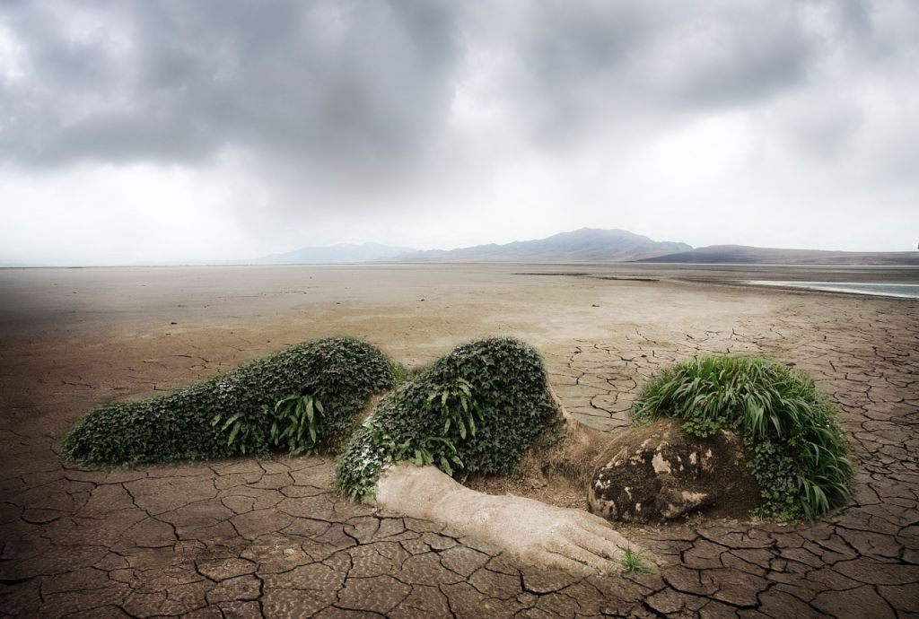
Quid de l’anthropocène ?

Slide 33
MERCI

Slide 35
Une question centrale
Qu’est-ce qu’une société pandémique moderne ?

Slide 36
Révélateur, transformateur, amplificateur, créateur

Slide 37
La méthode de travail
Le confinement : une économie politique et biopolitique
Relations sociales, corps, soins et mort
La démocratie en crise
Mondialisation ou démondialisation ?
Les tremblements de l’anthropocène : une lecture mythico-anthropologique de la crise pandémique

Slide 38
I.
La méthode de travail

Slide 39
a) Un laboratoire grandeur nature
Une expérience rêvée mais inespérée par le chercheurs en sciences sociales et économique
Les sociétés dans leurs totalité comme échantillon et comme cobayes
Le conçu : observation

Slide 40
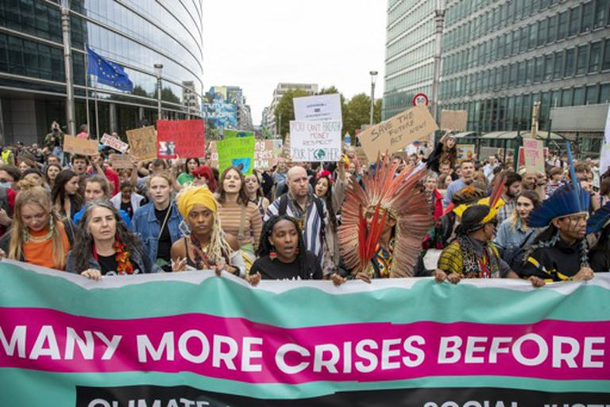
b) Observer la société en son absence : l’absence m’as permis de mieux saisir et comprendre les présences et leurs importances

Slide 41
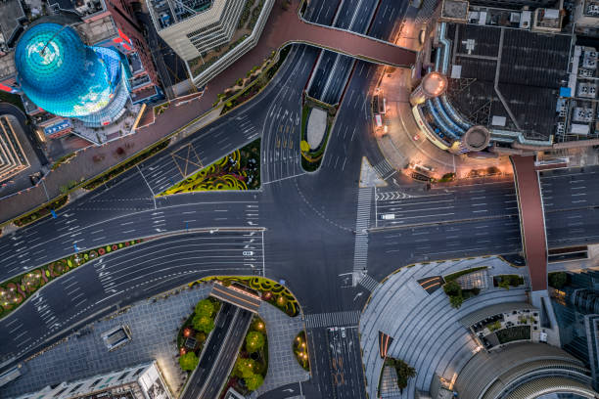
Une rue chinoise pendant le confinement

Slide 42
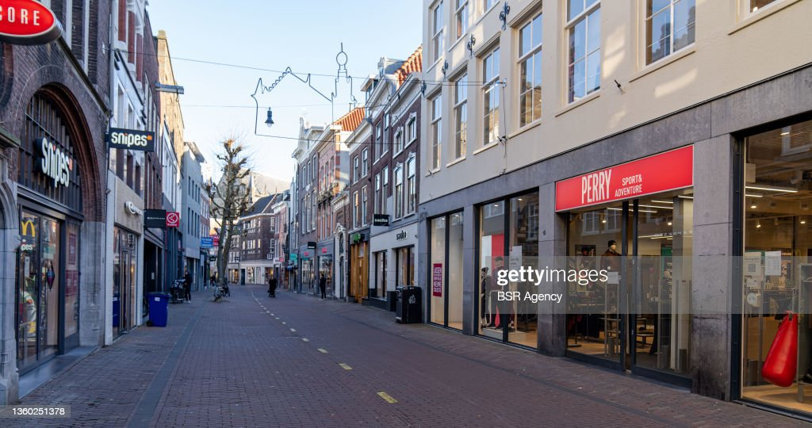
Une rue américaine pendant le confinement
(Harlem)

Slide 43
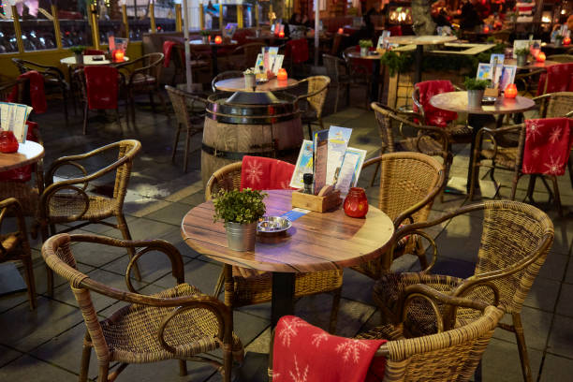
Un restaurant belge pendant le confinement
(Bruxelles)

Slide 44

c) Le vécu : malade

Slide 45
d) Critique évaluative, cognitive et expressive
Société du Nord
Sociétés du Sud
Rapports Nord/Sud
Mondialisation

Slide 46
II.
Le confinement : une économie politique et biopolitique

Slide 47
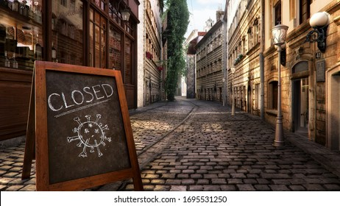

Slide 48


Slide 49
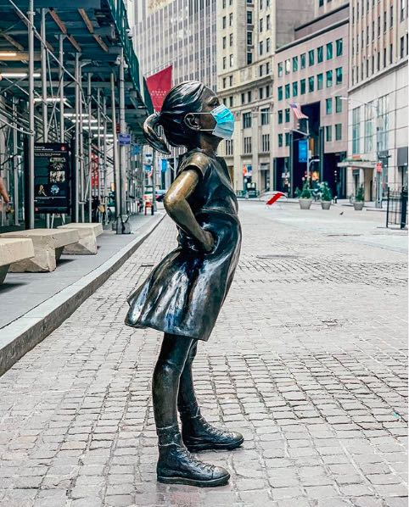
Statue masquée à Wall Street

Slide 50
Une technologie de gestion de l’espace (public, privé, personnel et interpersonnel)
Une technologie de gestion du temps (temps public, temps privé, temps interpersonnel)
Une société disciplinaire et disciplinée : disciplinarisation des corps via une série de gestes-barrières, d’accoutrements-barrière, de gestion de l’espace/temps
Technologie biopolitique : Etat néo-libéral, Etat hygiéniste, Etat eugéniste, Etat carcéral
Hypothèses implicites du confinement : homme économique, homme juridique, social blind, atomicité…

Slide 51
III.
Relations sociales, corps, soins et mort

Slide 52
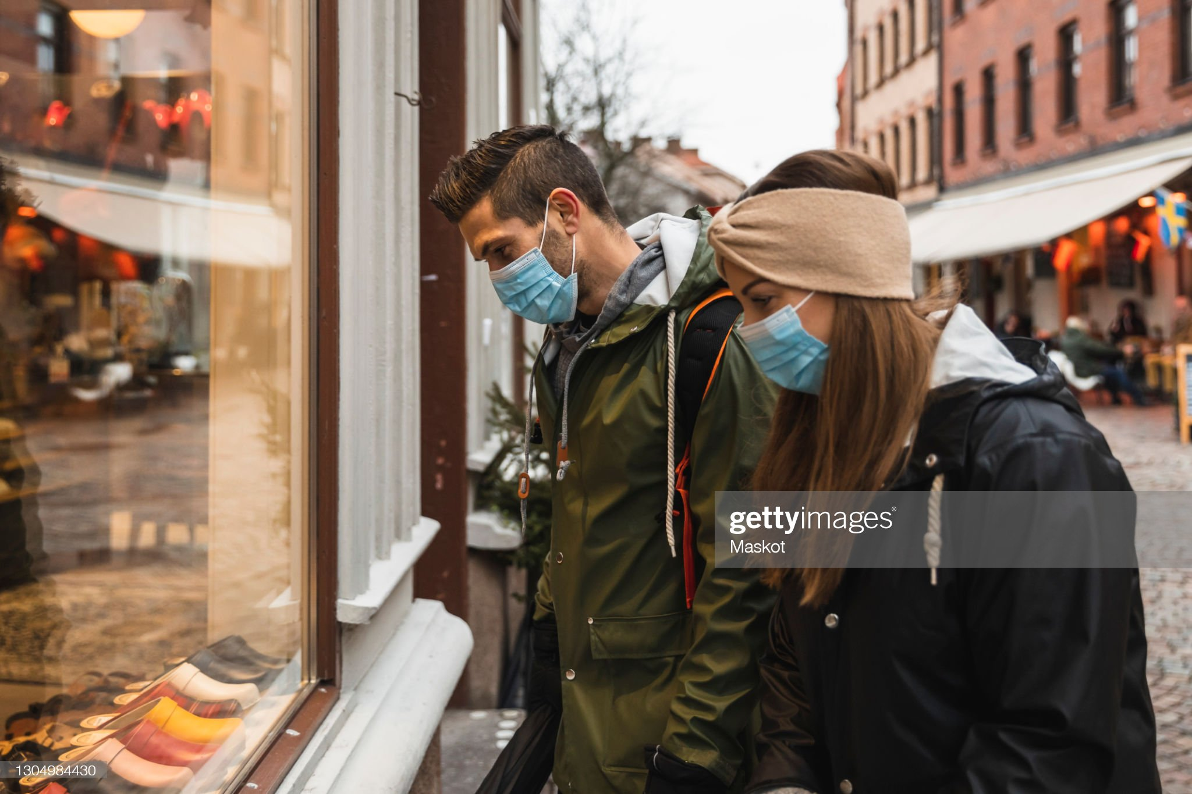

Slide 53
Mise à distance des corps par gestion de l’espace et du temps : macro-confinement, micro-confinement, société à bulles
Les relation sociales = relation virales = le virus se loge dans les relations sociales et les régule avec les méthode antivirales
Pornographie du corps vivant
Pornographie du corps mort : parachèvement de l’expulsion de la mort de l’espace public occidental
Comment soigner un corps potentiellement infectieux ?

Slide 54
Rêve d’un corps sain : Etat hygiéniste et eugéniste
Un fascisme sanitaire : rêve du corps pur, de société pure, de drug society et ou de pan-vaccination
Les corps vaccinés ou non vaccinés deviennent de simples statistiques pandémiques
Quid du soin comme droit de l’Homme?
Soigner ou sécuriser ?

Slide 55
IV.
La démocratie en crise

Slide 56
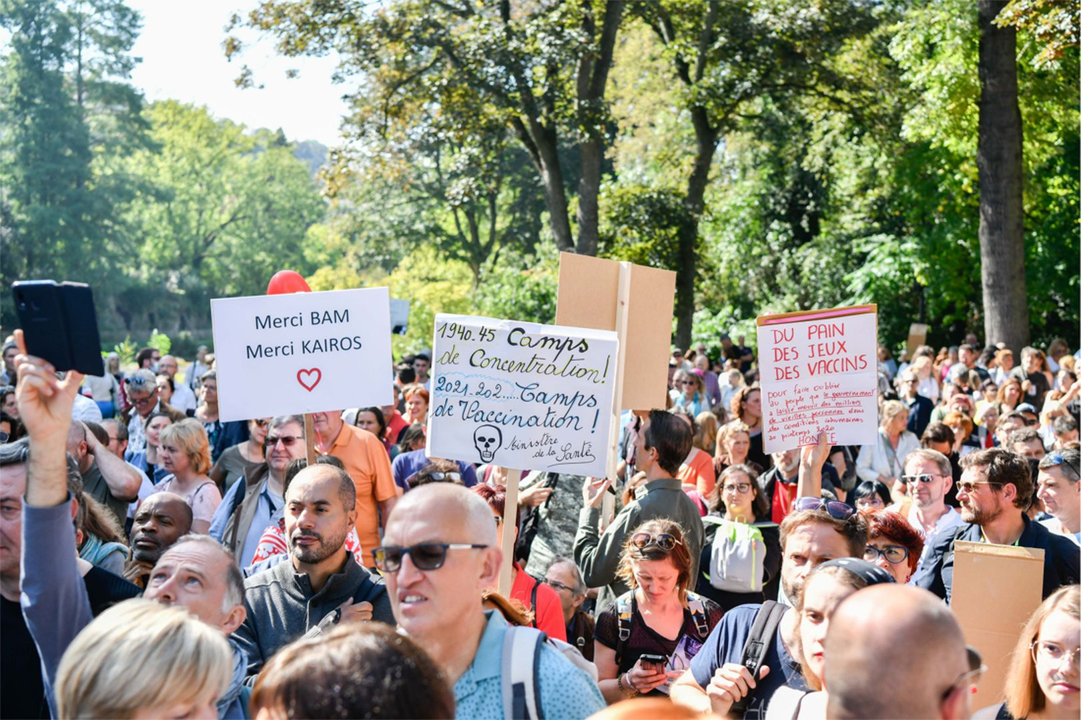
Anti-Vax et anti-Pass à Bruxelles

Slide 57
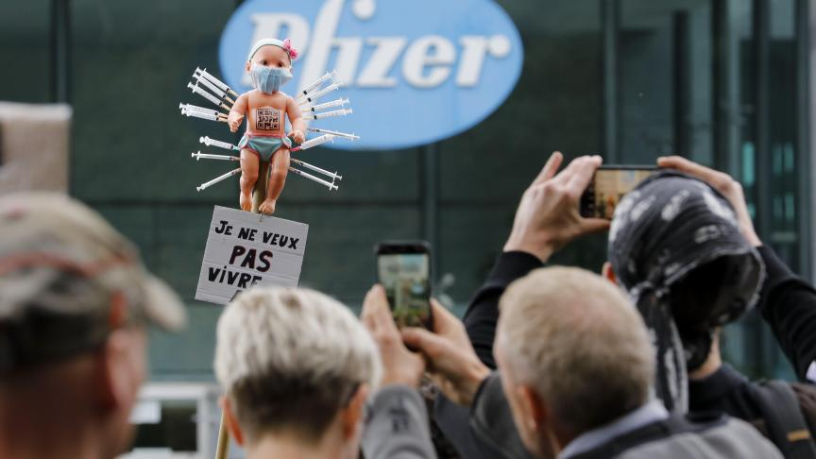

Slide 58
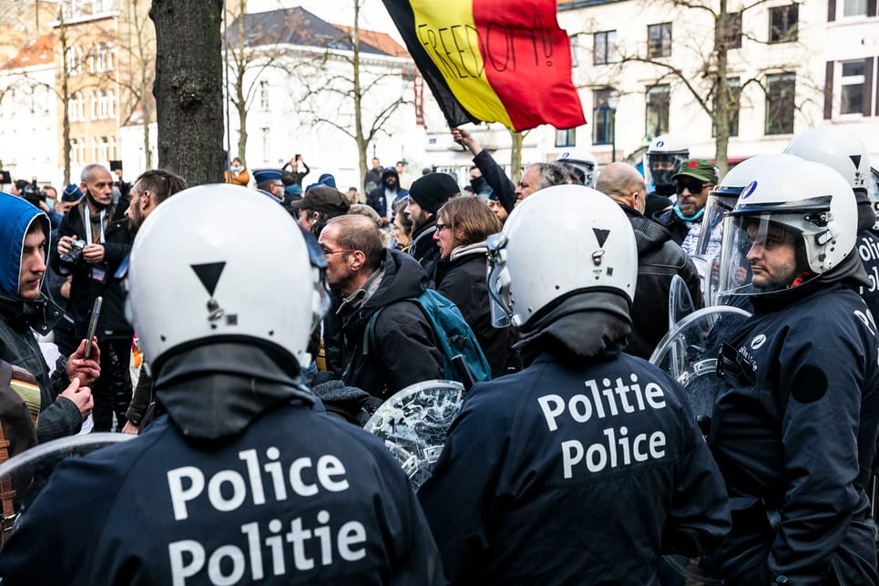
La police s’interpose entre anti-vax et pro-vax

Slide 59
Crise de la rationalité
Crise de la citoyenneté
Crise du vivre ensemble
Violence sociale
Post-vérité
Le capitalisme de surveillance

Slide 60
V.
Mondialisation ou démondialisation ?

Slide 61
Frontières individuelles / libre circulation individuelle
Frontières étatiques/ libre circulation entre les Etats
Suspension de Schengen et du pacte de stabilité
Stocks/flux
Etats/marchés financiers : le centre de vaccination

Slide 62
VI.
Les tremblements de l’anthropocène : une lecture mythico-anthropologique de la crise pandémique

Slide 63
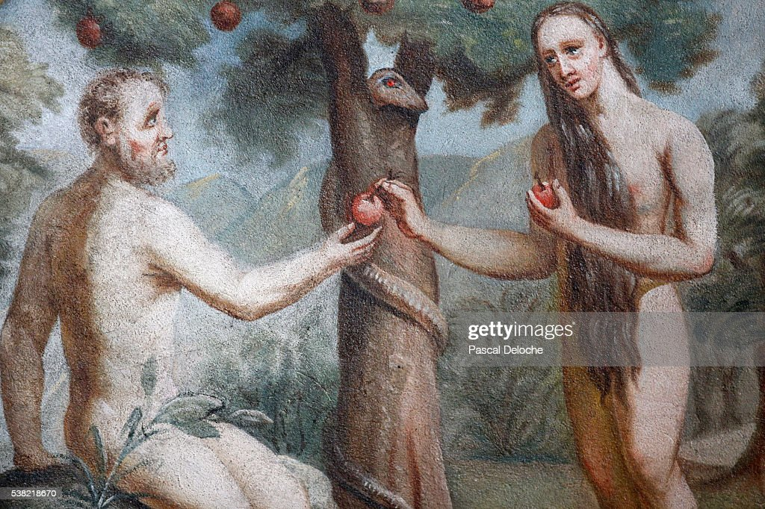
La malédiction mythologique de la raison humaine

Slide 64
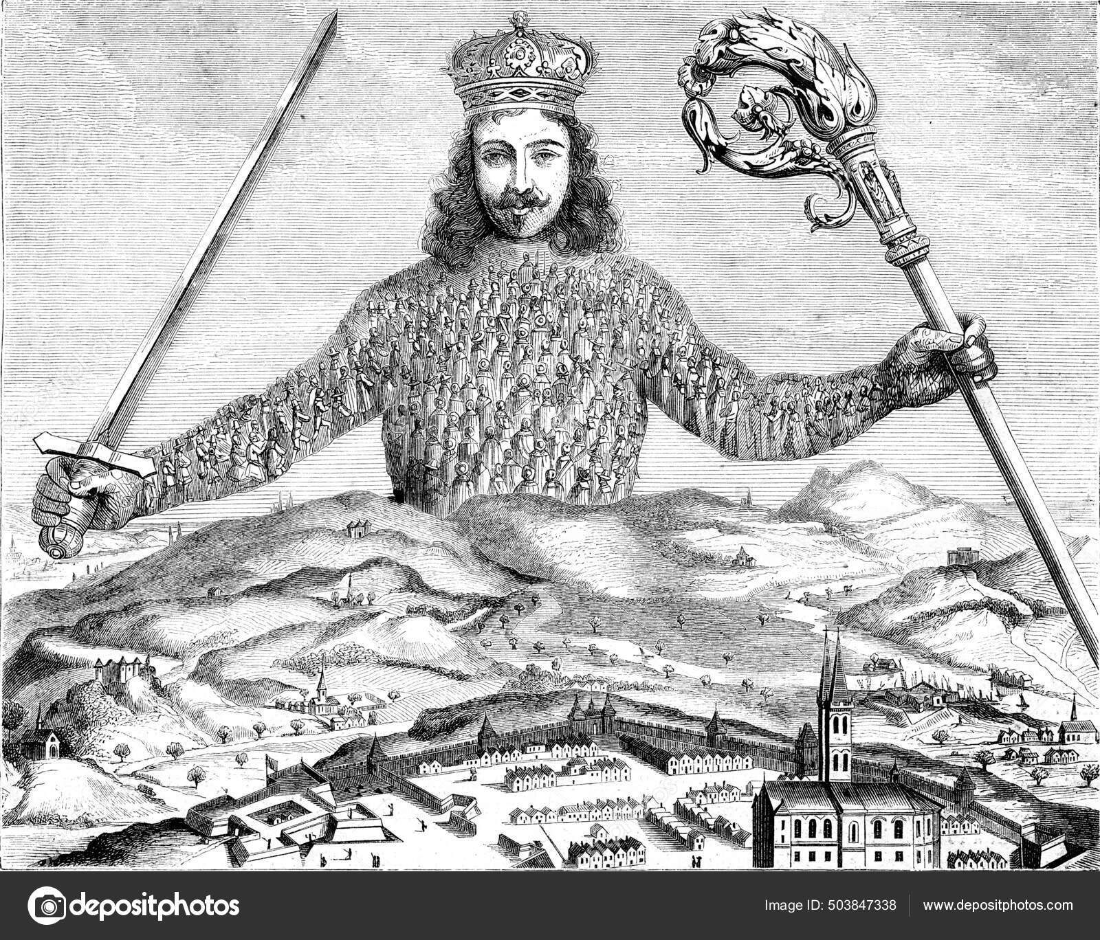
Le léviathan

Slide 65
L’anthropocène: le destin de la raison dans l’histoire

Slide 66
FIN
une lecture mythico-anthropologique de la crise pandémique

